Slide 1
SISTEM INFORMASI DAN TEKNOLOGI SERTA PENGAMANAN JARINGAN KOMPUTER
wARDOYO

Slide 2
URUTAN KEBUTUHAN
Teori hierarki kebutuhan Maslow adalah teori yang diungkapkan oleh Abraham Maslow. Ia beranggapan bahwa kebutuhan-kebutuhan di tingkat rendah harus terpenuhi atau paling tidak cukup terpenuhi terlebih dahulu sebelum kebutuhan-kebutuhan di tingkat lebih tinggi menjadi hal yang memotivasi.
WIFI
BATERAI / CHAS

Slide 3
IT / SISTEM INFORMASI BAGIAN KEHIDUPAN SEHARI HARI

Slide 4
KONSEP DASAR KEAMANAN JARINGAN KOMPUTER
Keamanan jaringan komputer adalah proses untuk mencegah dan mengidentifikasi penggunaan yang tidak sah dari jaringan komputer.
Tujuan dari keamanan jaringan komputer adalah untuk mengantisipasi risiko jaringan komputer berupa bentuk ancaman fisik maupun logik baik langsung ataupun tidak langsung yang mengganggu aktivitas yang sedang berlangsung dalam jaringan komputer.
TIDAK ADA jaringan yang ANTI SADAP
atau tidak ada jaringan komputer
YANG BENAR-BENAR AMAN.

Slide 5
ELEMEN UTAMA PEMBENTUK KEAMANAN JARINGAN
TEMBOK PENGAMANAN, baik secara fisik maupun maya, yang ditaruh diantara piranti dan layanan jaringan yang digunakan serta orang-orang yang akan berbuat jahat.
RENCANA PENGAMANAN, yang akan diimplementasikan bersama dengan user lainnya untuk menjaga agar sistem tidak bisa ditembus dari luar.

Slide 6
BENTUK ANCAMAN keamanan JARINGAN KOMPUTER
FISIK
Pencurian Hardware Komputer / Perangkat Jaringan
Kerusakan pada Komputer dan Perangkat Komunikasi Jaringan
Wiretapping
Bencana Alam
LOGIK
Kerusakan pada Sistem Operasi atau Aplikasi
Virus
Sniffing

Slide 7
BENTUK ANCAMAN keamanan JARINGAN KOMPUTER
Beberapa bentuk ancaman jaringan komputer:
SNIFFER, Peralatan yang dapat memonitor proses yang sedang berlangsung.
SPOOFING, Penggunaan komputer untuk meniru (dengan cara menimpa identitas atau alamat IP).
REMOTE ATTACK, Segala bentuk serangan terhadap suatu mesin dimana penyerangnya tidak memiliki kendali terhadap mesin tersebut karena dilakukan dari jarak jaruh di luar sistem jaringan atau media transmisi.

Slide 8
BENTUK ANCAMAN keamanan JARINGAN KOMPUTER
HOLE, Kondisi dari software atau hardware yang bisa diakses oleh pemakai yang tidak memiliki otoritas atau meningkatnya tingkat pengaksesan tanpa melalui proses otorisasi.
PHREAKING, Perilaku menjadikan sistem pengamanan telepon melemah.
HACKER,
Orang yang secara diam-diam mempelajari sistem yang biasanya sukar dimengerti untuk kemudian mengelolanya dan men-share hasil ujicoba yang dilakukannya.
Hacker tidak merusak sistem.

Slide 9
BENTUK ANCAMAN keamanan JARINGAN KOMPUTER
CRACKER,
Orang yang secara diam-diam mempelajari sistem dengan maksud jahat.
Muncul karena sifat dasar manusia yang selalu ingin membangun (salah satunya merusak).
BAGAIMANA CIRI-CIRI
SEORANG CRACKER

Slide 10
BENTUK ANCAMAN keamanan JARINGAN KOMPUTER
CRACKER, Ciri-cirinya adalah:
Bisa membuat program C, C++, atau Pearl dan memiliki pengetahuan TCP/IP.
Menggunakan internet lebih dari 50 jam per bulan.
Menguasai sistem operasi UNIX atau VMS.
Suka mengoleksi software atau hardware lama.
Terhubung ke internet untuk menjalankan aksinya.
Melakukan aksinya pada malam hari dengan alasan waktu yang memungkinkan, jalur komunikasi tidak padat, dan tidak mudah diketahui orang lain.

Slide 11
BENTUK ANCAMAN keamanan JARINGAN KOMPUTER
CRACKER, Faktor melakukan serangan karena:
SPITE, kecewa / balas dendam.
SPORT, petualangan.
PROFIT, mencari keuntungan dari imbalan orang lain.
CRURIOUSITY, mencari perhatian.
POLITICS, alasan politis.

Slide 12
FAKTOR PENYEBAB RISIKO keamanan JARINGAN KOMPUTER
Kelemahan manusia (human error)
Kelemahan perangkat keras komputer
Kelemahan sistem operasi jaringan
Kelemahan sistem jaringan komunikasi

Slide 13
Metode penyerangan KEAMANAN JARINGAN KOMPUTER
EAVESDROPPING, Mendapatkan duplikasi pesan tanpa izin.
MASQUERADING, Mengirim atau menerima pesan menggunakan identitas lain tanpa izin.
MESSAGE TAMPERING, Mencegat atau menangkap pesan dan mengubah isinya sebelum dilanjutkan ke penerima sebenarnya.
REPLAYING, Menyimpan pesan yang ditangkap untuk pemakaian berikutnya.
DENIAL OF SERVICE, Membanjiri saluran atau sesumber lain dengan pesan yang bertujuan untuk menggagalkan pengaksesan pemakai lain.

Slide 14
KATEGORI SERANGAN KEAMANAN JARINGAN KOMPUTER
INTERRUPTION
Suatu sistem diserang sehingga menjadi tidak tersedia atau tidak dapat dipakai oleh yang berwenang.
Contoh: Perusakan / modifikasi terhadap piranti keras atau saluran jaringan.
INTERCEPTION
User yang tidak berhak (anauthorized) mendapatkan akses file.
Contoh: Penyadapan terhadap data dalam suatu jaringan.

Slide 15
SERANGAN-SERANGAN KEAMANAN JARINGAN KOMPUTER
MODIFICATION
User yang tidak berhak tidak hanya mendapatkan akses, tetapi juga dapat mengubahnya.
Contoh: Perubahan nilai pada file data, Modifikasi program sehingga berjalan dengan tidak semestinya, dan Modifikasi pesan yang sedang ditransmisikan dalam jaringan.
FABRICATION
User yang tidak berwenang menyisipkan objek palsu ke dalam sistem.
Contoh: Pengiriman pesan palsu kepada orang lain.

Slide 16
PENGENDALIAN I: MEMBATASI AKSES KE JARINGAN
MEMBUAT TINGKATAN AKSES
Melakukan pembatasan-pembatasan, sehingga memperkecil peluang penembusan oleh pemakai yang tak diotorisasi.
Misalnya:
Pembatasan Login
Pembatasan Jumlah Usaha Login
Tingkat Akses yang Diizinkan (Read/Write/Execute)

Slide 17
PENGENDALIAN I: MEMBATASI AKSES KE JARINGAN
MEKANISME KENDALI AKSES
Melakukan user authentication (autentikasi pemakai), yaitu masalah identifikasi pemakai ketika login.
Metode autentikasi didasarkan pada tiga cara:
Sesuatu yang diketahui pemakai. Misalnya: Password, Kombinasi Kunci, Nama Kecil Ibu Mertua, dsb.
Sesuatu yang dimiliki pemakai. Misalnya: Badge, Kartu Identitas, Kunci, dsb.
Sesuatu mengenai (ciri) pemakai. Misalnya: Sidik Jari, Sidik Suara, Foto, Tanda Tangan.

Slide 18
PENGENDALIAN I: MEMBATASI AKSES KE JARINGAN
WASPADA TERHADAP REKAYASA SOSIAL
Mengaku sebagi eksekutif yang tidak berhasil mengakses dengan menghubungi administrator via telepon/fax.
Mengaku sebagai administrator yang perlu mendiagnosa masalah network dengan menghubungi end user via email/fax/surat.
Mengaku sebagai petugas keamanan e-commerce dengan menghubungi customer yang telah bertransaksi untuk mengulang kembali transaksinya di form yang disediakan olehnya.
Pencurian surat atau password, penyuapan, dan kekerasan.

Slide 19
PENGENDALIAN I: MEMBATASI AKSES KE JARINGAN
MEMBEDAKAN SUMBER DAYA INTERNAL & EKSTERNAL
Memanfaatkan teknologi firewall yang memisahkan network internal dengan network eksternal dengan rule tertentu.
SISTEM AUTENTIKASI USER
Sistem Autentikasi User adalah proses penentuan identitas dari seseorang yang sebenarnya.
Diperlukan untuk menjaga keutuhan (integrity) dan keamanan (security) data.

Slide 20
UPAYA PENGAMANAN PROTEKSI PASSWORD
kkk

Slide 21
UPAYA PENGAMANAN PROTEKSI PASSWORD
SATU DAFTAR PANJANG PERTANYAAN DAN JAWABAN, Variasi terhadap password adalah mengharuskan pemakai memberi satu daftar pertanyaan panjang dan jawabannya.
Pertanyaan berikut dapat dipakai, misalnya :
Siapa mertua abang ipar Agus?
Apa yang diajarkan Bu Astri waktu SD ?
Film animasi apa yang disukai oleh Anda dan pasangan hidup Anda?
Pada saat login, komputer memilih salah satu dari pertanyaan-pertanyaan secara acak, menanyakan ke user, dan memeriksa jawaban yang diberikan.

Slide 22
CONTOH-CONTOH PRODUK autentikasi USER
Secured Ace (Access Control Encryption)
S/Key (Bellcore)
Password Authentication Protocol (PAP)
Challenge Handshake Authentication Protocol (CHAP)
Remote Authentication Dial-in User Servis (RADIUS)
Terminal Access Controller Access Control System (TACACS)

Slide 23
PENGENDALIAN II: MELINDUNGI ASET ORGANISASI
Ada dua cara dalam melindungi aset organisasi dalam jaringan komputer, yaitu:
SECARA ADMINISTRATIF / FISIK, dengan membuat rencana kemungkinan terhadap bencana, program penyaringan calon pegawai sistem informasi, program pelatihan user, dan kebijakan akses network.
SECARA TEKNIS, dengan menerapkan Firewall dan membentuk VPN.

Slide 24
KONSEP FIREWALL KEAMANAN JARINGAN KOMPUTER
Firewall adalah sistem atau sekelompok sistem yang menetapkan kebijakan kendali akses antara dua jaringan.
Secara prinsip, Firewall dapat dianggap sebagai sepasang mekanisme:
Memblok lalu lintas
Mengizinkan lalu lintas jaringan
Firewall digunakan untuk melindungi jaringan Anda dari serangan jaringan pihak luar.
Firewall tidak dapat melindungi dari serangan yang tidak melalui firewall, serangan dari seseorang yang berada di dalam jaringan Anda, serta dari program-program aplikasi yang ditulis dengan buruk.

Slide 25
KONSEP FIREWALL KEAMANAN JARINGAN KOMPUTER
Secara konseptual, terdapat dua macam Firewall, yaitu Network Level dan Application Level.
Network Level didasarkan pada keputusan mereka pada alamat sumber, alamat tujuan, dan port yang terdapat dalam setiap paket IP.
Application Level biasanya adalah host yang berjalan sebagai proxy server, yang tidak mengizinkan lalu lintas antar jaringan, dan melakukan logging dan auditing lalu lintas yang melaluinya.

Slide 26
istilah FIREWALL KEAMANAN JARINGAN KOMPUTER
HOST
Suatu sistem komputer yang terhubung pada suatu network.
BASTION HOST
Sistem komputer yang harus memiliki tingkat sekuritas yang tinggi.
MENGAPA? Karena sistem ini rawan sekali terhadap serangan hacker dan cracker, karena biasanya mesin ini diekspos ke network luar (internet) dan merupakan titik kontak utama para user dari internal network.

Slide 27
ISTILAH FIREWALL KEAMANAN JARINGAN KOMPUTER
PACKET FILTERING
Aksi dari suatu alat / device untuk mengatur secara selektif alur data yang melintasi suatu network.
Dapat memblok / memperbolehkan suatu paket data yang melintasi network tsb sesuai dengan kebijaksanaan alur data yang digunakan (security policy).
PERIMETER NETWORK / DMZ (De-Millitarized Zone)
Suatu network tambahan yang terdapat di antara network yang dilindungi dengan network eksternal untuk menyediakan layer tambahan dari suatu sistem keamanan.

Slide 28
KEUNTUNGAN FIREWALL KEAMANAN JARINGAN KOMPUTER
Fokus dari segala keputusan sekuritas karena merupakan satu titik tempat keluar masuknya trafik internet pada suatu jaringan.
Dapat menerapkan suatu kebijaksanaan sekuritas. Tidak semua service di internet aman digunakan, sehingga Firewall berfungsi sebagai penjaga untuk mengawasi service-service mana yang dapat digunakan untuk menuju dan meninggalkan suatu network.
Dapat mencatat segala aktivitas yang berkaitan dengan alur data secara efisien.
Dapat digunakan untuk membatasi pengunaan sumberdaya informasi.

Slide 29
KLASIFIKASI DESAIN FIREWALL KEAMANAN JARINGAN KOMPUTER
PACKET FILTERING
Sistem Packet Filtering / Screening Router adalah router yang melakukan routing paket antara internal dan eksternal network secara selektif sesuai dengan security policy yang digunakan pada network tersebut.
Informasi yang digunakan untuk menyeleksi paket-paket tersebut adalah:
IP address asal
IP address tujuan
Protocol (TCP, UDP, atau ICMP)
Port TCP atau UDP asal
Port TCP atau UDP tujuan

Slide 30
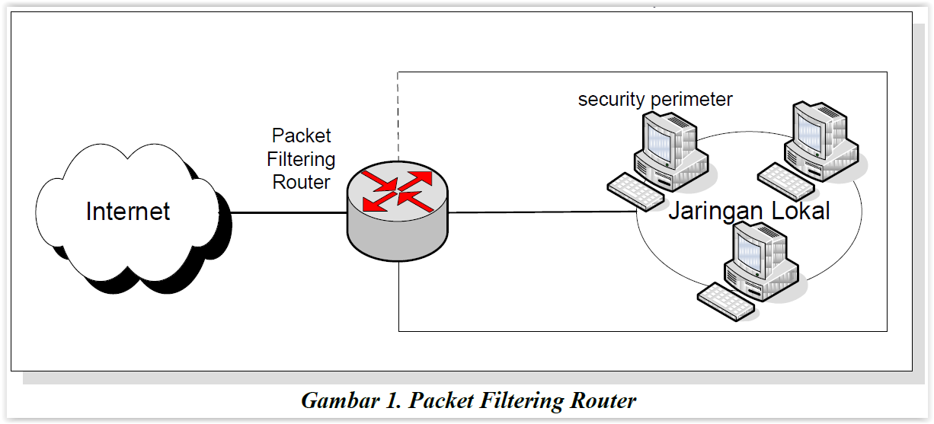
KLASIFIKASI DESAIN FIREWALL KEAMANAN JARINGAN KOMPUTER

Slide 31
KLASIFIKASI DESAIN FIREWALL KEAMANAN JARINGAN KOMPUTER
Contoh routing paket selektif yang dilakukan oleh Screening Router:
Semua koneksi dari luar sistem yang menuju internal network diblokade, kecuali untuk koneksi SMTP.
Memperbolehkan service email dan FTP, tetapi memblok service-service berbahaya, seperti TFTP, X Window, RPC, dan ‘r’ service (rlogin, rsh, rcp, dan lain-lain).

Slide 32
KLASIFIKASI DESAIN FIREWALL KEAMANAN JARINGAN KOMPUTER
Keuntungan dari Packet Filtering / Screening Router:
Bersifat transparan dan implementasinya relatif lebih murah dibandingkan metode Firewall yang lain.
Kekurangan dari Packet Filtering / Screening Router:
Tingkat keamanannya masih rendah.
Masih memungkinkan adanya IP Spoofing.
Tidak ada screening pada layer-layer di atas network layer.

Slide 33
KLASIFIKASI DESAIN FIREWALL KEAMANAN JARINGAN KOMPUTER
APPLICATION LEVEL GATEWAY (PROXY SERVICE)
Proxy merupakan perantara antara internal network dengan eksternal network (internet).
Proxy Service merupakan aplikasi spesifik atau program server yang dijalankan pada mesin Firewall.
Program ini mengambil user request untuk internet service (seperti FTP, telnet, HTTP) dan meneruskannya (bergantung pada security policy) ke host yang dituju.

Slide 34
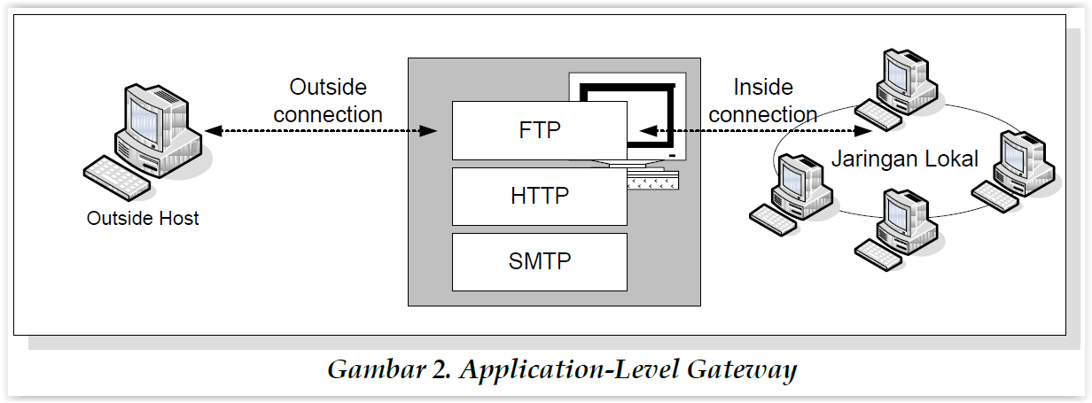
KLASIFIKASI DESAIN FIREWALL KEAMANAN JARINGAN KOMPUTER

Slide 35
KLASIFIKASI DESAIN FIREWALL KEAMANAN JARINGAN KOMPUTER
Keuntungan dari Sistem Proxy:
Tingkat keamanannya lebih baik daripada Screening Router.
Deteksi paket yang dilakukan sampai pada layer aplikasi.
Kekurangan dari Sistem Proxy :
Perfomansinya lebih rendah daripada Screening Router karena terjadi penambahan header pada paket yang dikirim.
Aplikasi yang di-support oleh Proxy ini terbatas.
Sistem ini kurang transparan.

Slide 36
KLASIFIKASI DESAIN FIREWALL KEAMANAN JARINGAN KOMPUTER
CIRCUIT-LEVEL GATEWAY
Circuit-Level Gateway merupakan sistem yang berdiri sendiri atau fungsi khusus yang terbentuk dari tipe application-level gateway.
Tipe ini tidak mengizinkan koneksi TCP end to end (langsung).

Slide 37
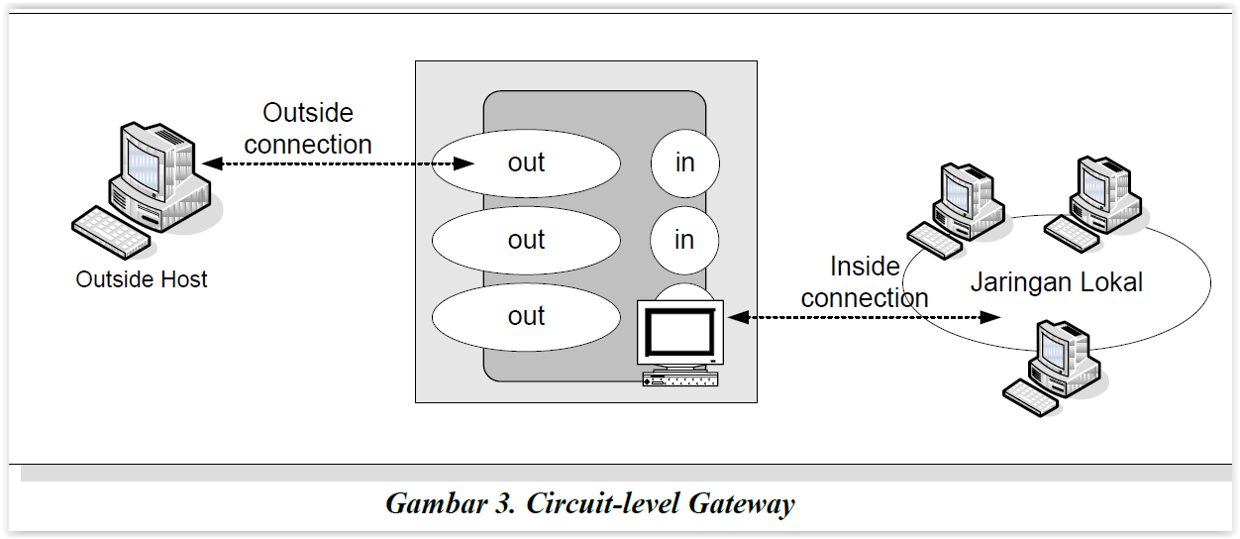
KLASIFIKASI DESAIN FIREWALL KEAMANAN JARINGAN KOMPUTER

Slide 38
KLASIFIKASI DESAIN FIREWALL KEAMANAN JARINGAN KOMPUTER
Cara kerja CIRCUIT-LEVEL GATEWAY adalah:
Gateway akan mengatur kedua hubungan TCP tersebut.
1 antara dirinya (gw) dengan TCP pada pengguna lokal (inner host) serta 1 lagi antara dirinya (gw) dengan TCP pengguna luar (outside host).
Saat dua buah hubungan terlaksana, gateway akan menyalurkan TCP segment dari satu hubungan ke lainnya tanpa memeriksa isinya.
Fungsi pengamanannya terletak pada penentuan hubungan mana yang diizinkan.

Slide 39
ARSITEKTUR DASAR FIREWALL KEAMANAN JARINGAN KOMPUTER
ARSITEKTUR DUAL-HOMED HOST (DUAL-HOMED GATEWAY / DHG)
Sistem DHG menggunakan sebuah komputer dengan (paling sedikit) dua network-interface.
Interface pertama dihubungkan dengan jaringan internal dan yang lainnya dengan internet.
Dual-Homed Host berfungsi sebagai Bastion Host (front terdepan, bagian terpenting dalam Firewall).

Slide 40
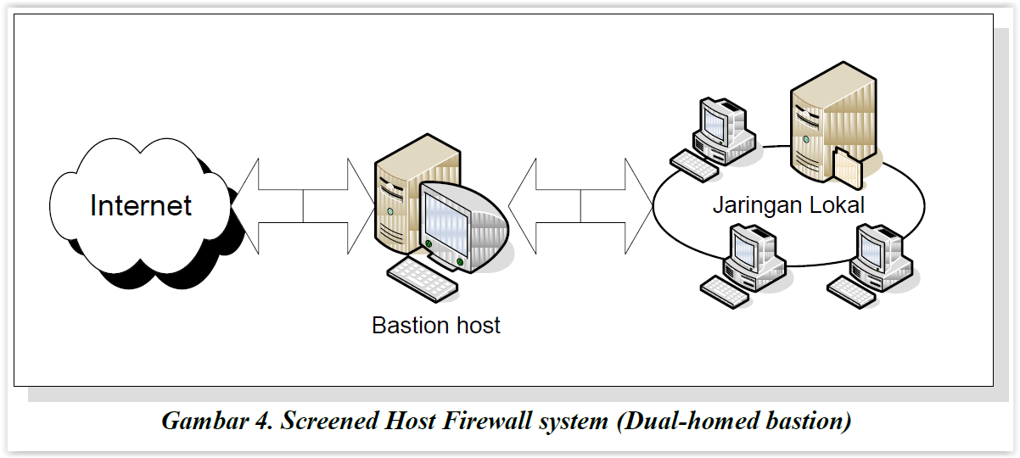
ARSITEKTUR DASAR FIREWALL KEAMANAN JARINGAN KOMPUTER

Slide 41
ARSITEKTUR DASAR FIREWALL KEAMANAN JARINGAN KOMPUTER
SCREENED-HOST (SCREENED-HOST GATEWAY / SHG)
Pada topologi SHG, fungsi Firewall dilakukan oleh sebuah Screening Router dan Bastion Host.
Router ini dikonfigurasi sedemikian, sehingga akan menolak semua trafik, kecuali yang ditujukan ke Bastion Host, sedangkan pada trafik internal tidak dilakukan pembatasan.
Dengan cara ini, setiap client service pada jaringan internal dapat menggunakan fasilitas komunikasi standard dengan internet tanpa harus melalui Proxy.

Slide 42
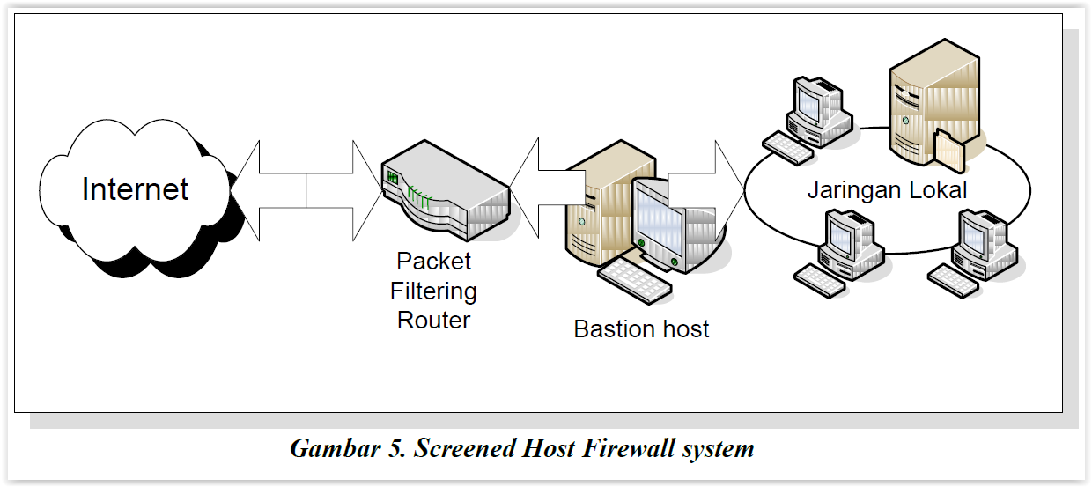
ARSITEKTUR DASAR FIREWALL KEAMANAN JARINGAN KOMPUTER

Slide 43
ARSITEKTUR DASAR FIREWALL KEAMANAN JARINGAN KOMPUTER
SCREENED SUBNET (SCREENED SUBNET GATEWAY / SSG)
Firewall dengan arsitektur Screened Subnet menggunakan dua Screening Router dan jaringan tengah (Perimeter Network) antara kedua router tersebut, dimana ditempatkan Bastion Host.
Kelebihan susunan ini akan terlihat pada waktu optimasi penempatan server.

Slide 44
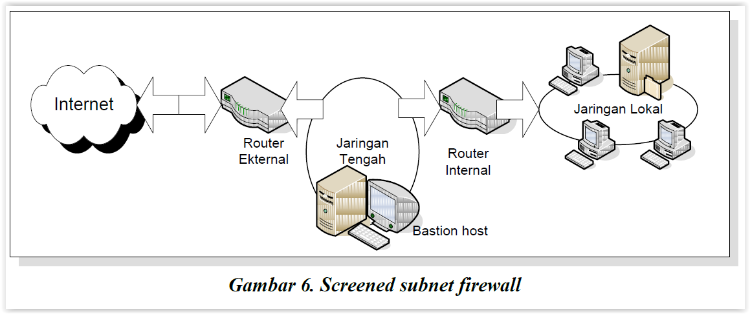
ARSITEKTUR DASAR FIREWALL KEAMANAN JARINGAN KOMPUTER

Slide 45
KONSEP VPN KEAMANAN JARINGAN KOMPUTER
Virtual Private Network (VPN) atau Jaringan Pribadi Maya sama dengan Jaringan Pribadi (Private Network/PN) pada umumnya, di mana satu jaringan komputer suatu lembaga atau perusahaan di suatu daerah atau negara terhubung dengan jaringan komputer dari satu grup perusahaan yang sama di daerah atau negara lain.
Perbedaannya hanyalah pada media penghubung antar jaringan, yaitu:
Pada PN, media penghubungnya masih milik perusahaan / grup itu sendiri.
Pada VPN, media penghubungnya adalah jaringan publik, seperti Internet.

Slide 46
CARA MEMBENTUK VPN KEAMANAN JARINGAN KOMPUTER
TUNNELLING
VPN ini dibuat dengan suatu tunnel (lorong) di dalam jaringan publik untuk menghubungkan antara jaringan yang satu dan jaringan lain dari suatu grup atau perusahaan.yang ingin membangun VPN tersebut.
Seluruh komunikasi data antar jaringan pribadi akan melalui tunnel ini, sehingga orang atau user dari jaringan publik yang tidak memiliki izin untuk masuk tidak akan mampu untuk menyadap, mengacak, atau mencuri data yang melintasi tunnel ini.
Ada beberapa metode Tunelling yang umum dipakai, di antaranya:
IPX To IP Tunnelling.
PPP To IP Tunnelling.

Slide 47
CARA MEMBENTUK VPN KEAMANAN JARINGAN KOMPUTER
IPX To IP TUNNELING:
IPX To IP Tunnelling biasa digunakan dalam jaringan VPN Novell Netware. Jadi, dua jaringan Novell yang terpisah akan tetap dapat saling melakukan komunikasi data melalui jaringan publik internet melalui tunnel ini tanpa khawatir akan adanya gangguan pihak ke-3 yang ingin mengganggu atau mencuri data.
Pada IPX To IP Tunnelling, paket data dengan protokol IPX (standar protokol Novell) akan dibungkus (encapsulated) terlebih dahulu oleh protokol IP (Standar Protokol Internet), sehingga dapat melalui tunnel ini pada jaringan publik internet.

Slide 48
CARA MEMBENTUK VPN KEAMANAN JARINGAN KOMPUTER
PPP To IP TUNNELING:
Sama halnya untuk PPP To IP Tunnelling, di mana PPP protokol di-encapsulated oleh IP protokol.
Beberapa vendor hardware router, seperti Cisco, Shiva, Bay Networks sudah menambahkan kemampuan VPN dengan teknologi Tunnelling pada hardware mereka.

Slide 49
CARA MEMBENTUK VPN KEAMANAN JARINGAN KOMPUTER
FIREWALL
IP Hiding / Mapping
Kemampuan ini mengakibatkan IP Address dalam jaringan dipetakan atau ditranslasikan ke suatu IP Address baru. Dengan demikian, IP Address dalam jaringan tidak akan dikenali di internet.
Privilege Limitation
Kita dapat membatasi para user dalam jaringan sesuai dengan otorisasi atau hak yang diberikan kepadanya. Misalnya, User A hanya boleh mengakses home page, sedangkan User B boleh mengakses home page, e-mail, dan news.

Slide 50
CARA MEMBENTUK VPN KEAMANAN JARINGAN KOMPUTER
Outside Limitation
Kita dapat membatasi para user dalam jaringan hanya untuk mengakses ke alamat-alamat tertentu di internet di luar dari jaringan kita.
Inside Limitation
Kadang-kadang kita masih memperbolehkan orang luar untuk mengakses informasi yang tersedia dalam salah satu komputer (misalnya: Web Server) dalam jaringan kita. Selain itu, tidak diperbolehkan atau memang sama sekali tidak dizinkan untuk mengakses seluruh komputer yang terhubung ke jaringan kita.

Slide 51
CARA MEMBENTUK VPN KEAMANAN JARINGAN KOMPUTER
Password and Encrypted Authentication
Beberapa user di luar jaringan memang diizinkan untuk masuk ke jaringan kita untuk mengakses data dan sebagainya, dengan terlebih dahulu harus memasukkan password khusus yang sudah terenkripsi.

